Slide 1

Дидактическая игра по патриотическому воспитанию для детей старшего дошкольного возраста «посёлок первомайский»
Разработала воспитатель МДОАУ № 31:
воробщикова елена ивановна

Slide 2
Цель игры: развивать интерес к своей малой родине и истории родного края; воспитывать патриота своей страны.
Задачи игры:
1. воспитывать патриотические чувства к малой Родине - любовь, гордость, уважение;
2. закреплять умение узнавать и называть достопримечательности своей малой родине;
3. Закреплять знания о своей семье, жизнедеятельности в детском саду;
4. развивать связную речь детей, обогащать и активизировать словарный запас детей;
5. способствовать развитию памяти, мышления;
6. упражнять в счёте;
7. учить детей играть в команде, соблюдать правила и очерёдность ходов.

Slide 3
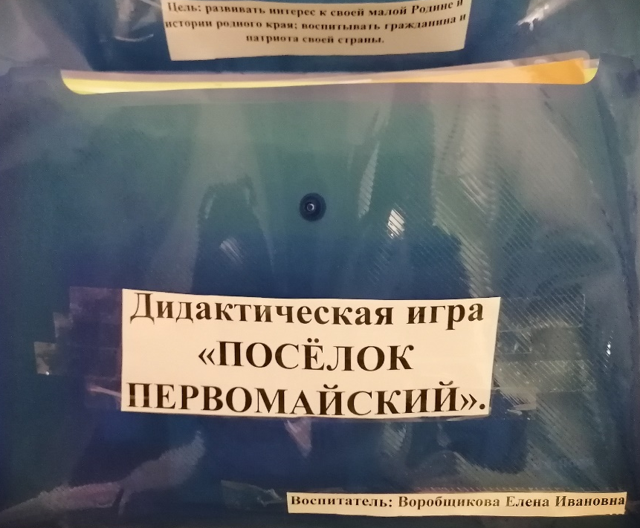
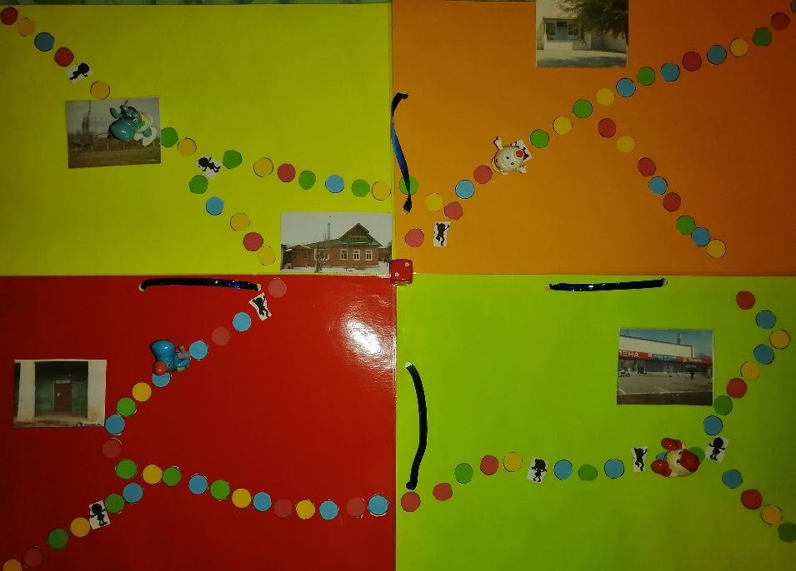
Дидактическая игра представляет собой настольную игру типа развивающая игра-ходилка.
Оборудование: яркое игровое поле, конверты с заданиями, фишки или фигурки, кубик.
Описание: «Поселок первомайский» - дидактическая настольная игра для детей 5-7 лет. В игре могут участвовать от 2 до 4 игроков, желательно присутствие взрослого ведущего. Игрокам кроме знаний необходима и удача. Цель игроков пройти от начала пути до определенного места малой родины, значимого для ребенка, выполнить задание. Игра связана с местами, которые дети видят ежедневно.

Slide 4
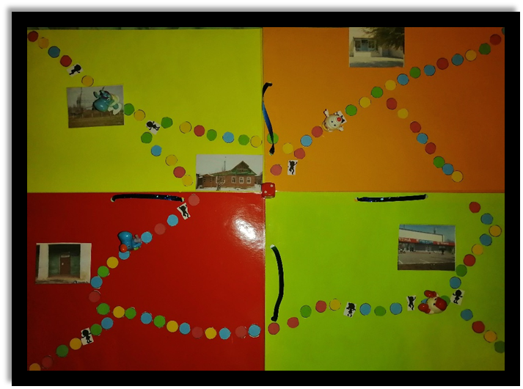
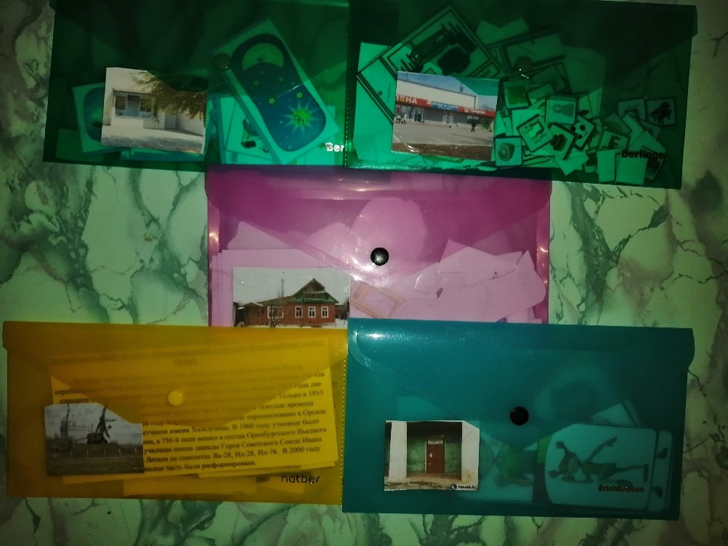
Подготовка к игре: за игрой наблюдает воспитатель, который помогает и направляет детей по началу. Игроки выбирают себе фигурку, определяют кто будет кидать кубик первым.
Начало игры: Каждый игрок бросает по очереди кубик и перемещает свою игральную фишку вперед по игровому полю на столько кружков, сколько очков выпало на кубике.
При попадании на: голубой ход– игрок перемещает свою фишку назад на три хода назад.
Если ребенок доходит до станции – то берется определенный конверт (на конвертах изображены такие же картинки, что и на игровом поле). В каждом конверте есть свое задание. Ход – картинка движения – встать и выполнить какое – либо физическое упражнения.

Slide 5
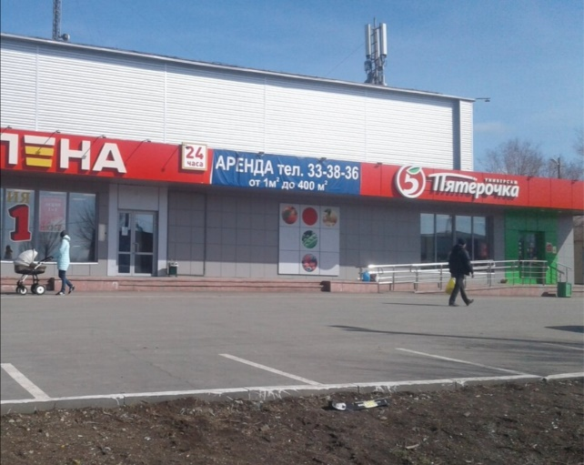
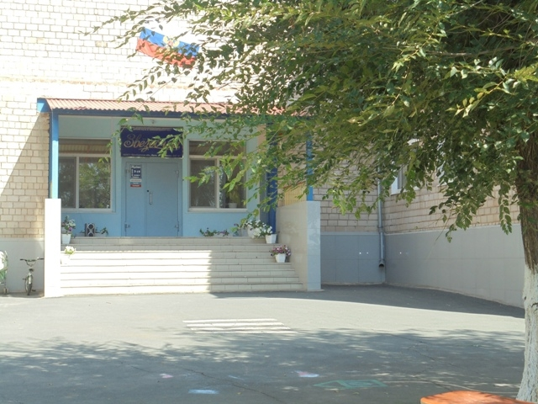
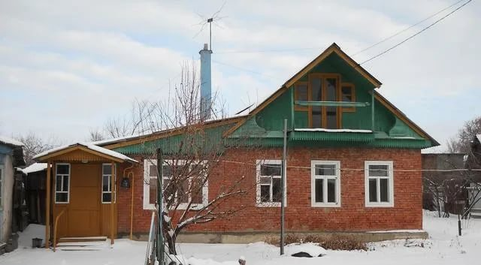
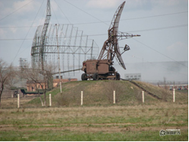
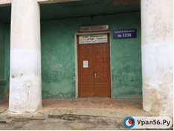
Задания станций

Slide 6
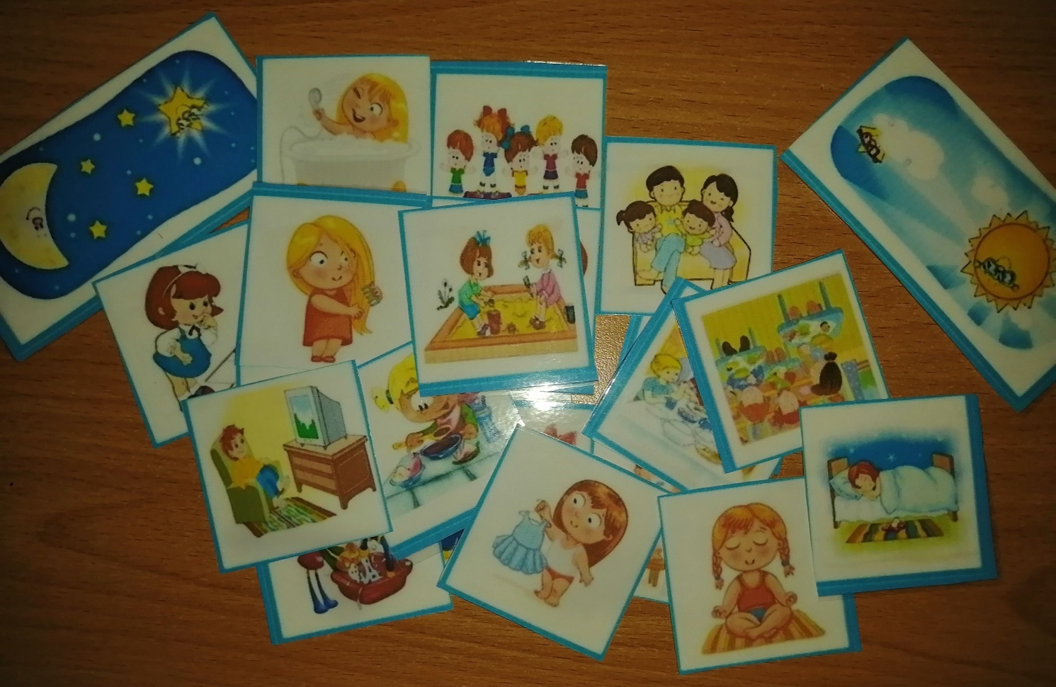
Станция детский сад
Цель: развитие навыка у детей рассказывать о своей жизнедеятельности в детском саду.
Задание заключается в том, что игроки должны рассказать о своей жизни в детском саду, используя картинки.

Slide 7
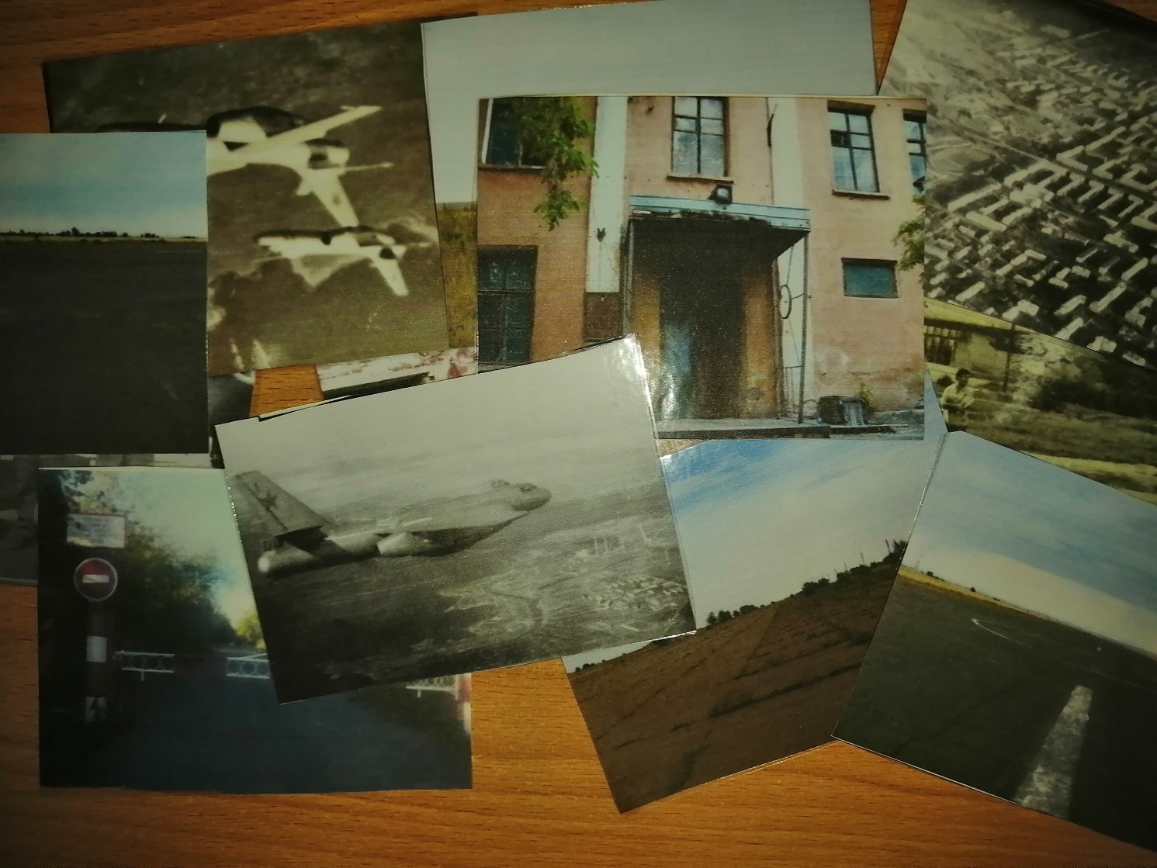
Станция в/ч «Сокол»
Цель: знакомство с достопримечательностью поселка первомайский.
Задание заключается в том, что воспитатель знакомит детей с историей в/ч «Сокол», дети просматривают картинки.

Slide 8
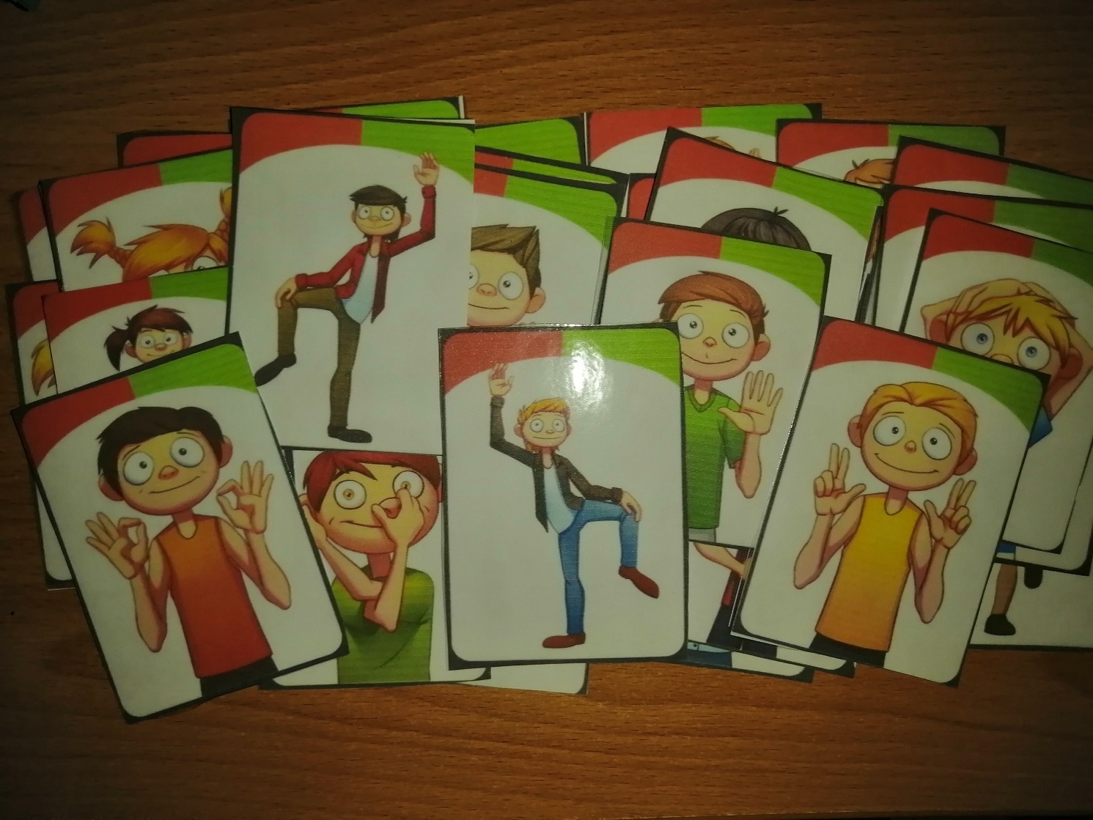
Станция СовременНик
Цель: формирование знаний у детей о детском центре развития «современник», развитие пространственного мышления
Задание заключается в том, что детей воспитатель знакомит с тем, что в поселке первомайской есть центр развития.
Само задание заключается в повторении движений.

Slide 9
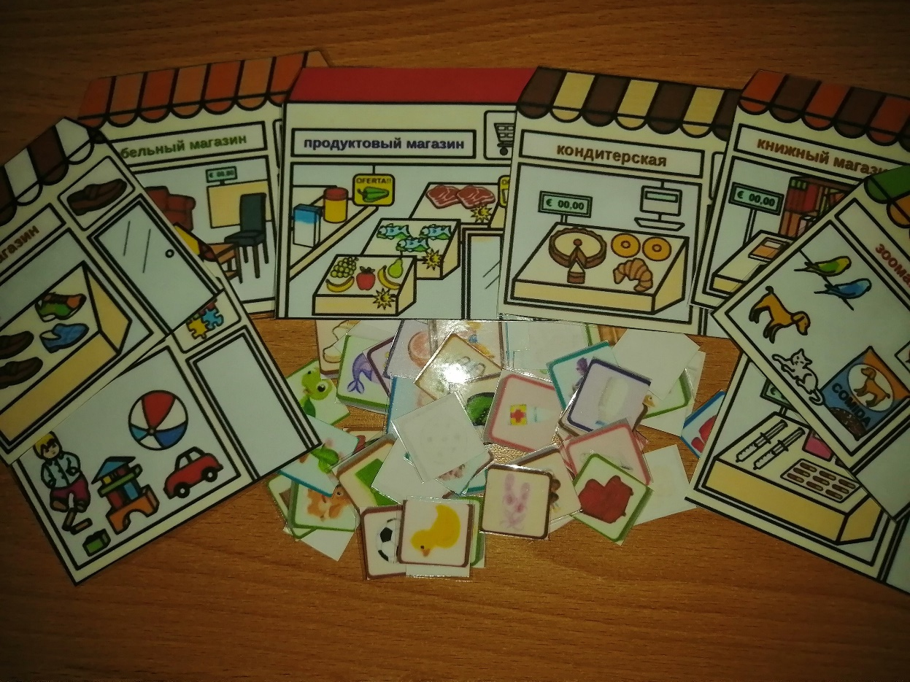
Станция Магазин
Цель: развитие знаний у детей о РАЗНЫХ видах магазинов.
Задание заключается в том, что игроки должны определить какие именно предметы продаются в том или ином магазине.

Slide 10
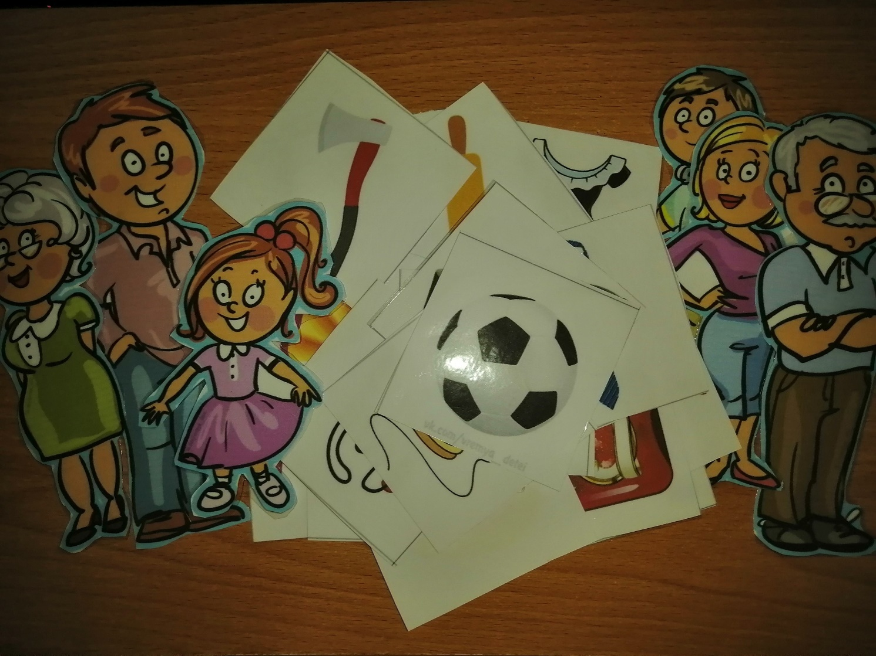
Станция Мой дом
Цель: развитие связной речи детей в процессе рассказа о своей семье и их увлечениях.
Задание заключается в том, что игроки должны выбрать какими предметами пользуются члены их семьи и рассказать немного о них.

Slide 11
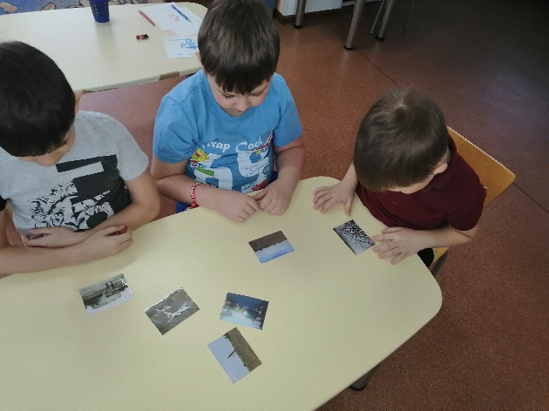
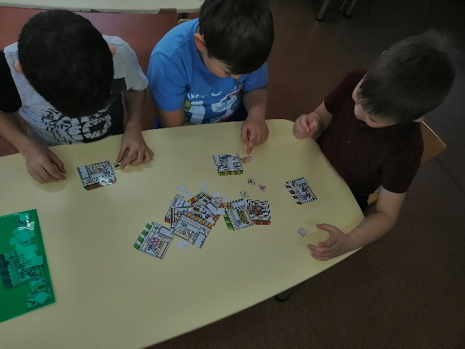
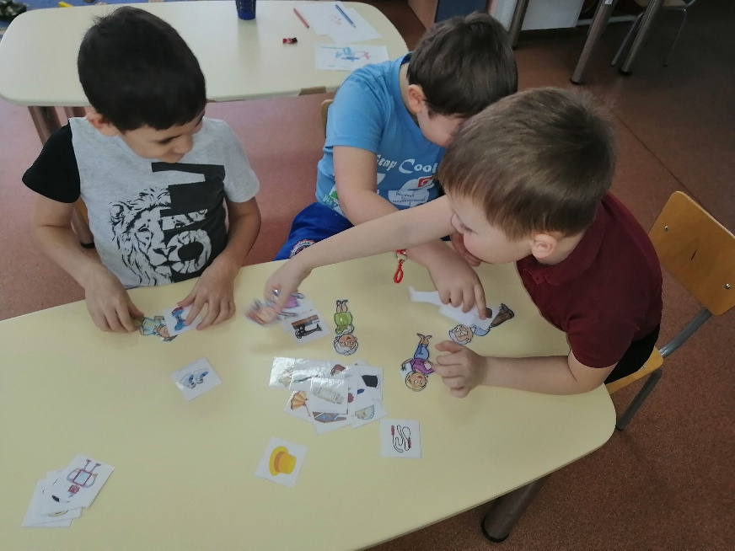
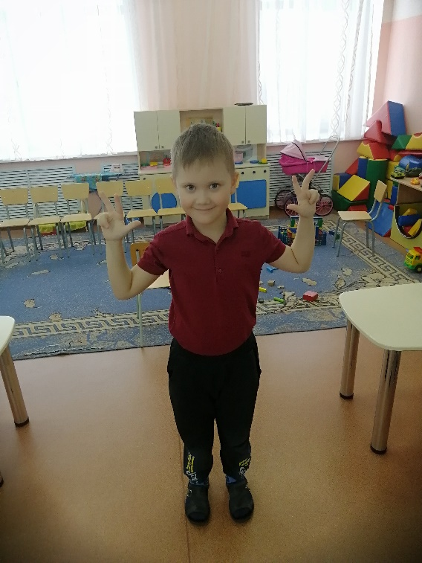
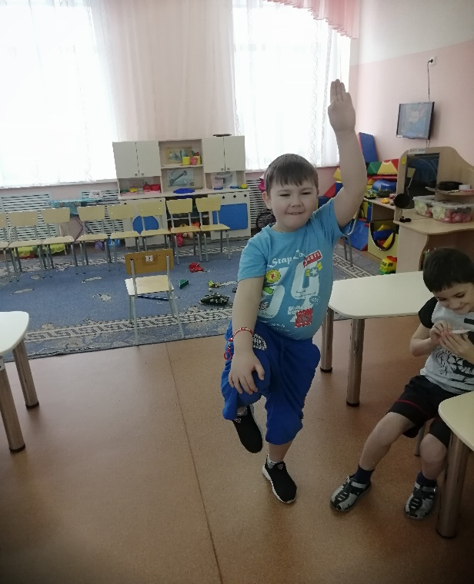
Дидактическая игра «Поселок первомайский»

